Slide 1
Презентация к курсовой работе по дисциплине «Базы данных» на тему: «Разработка базы данных для видеохостинг-платформы»
Министерство науки и высшего образования Российской Федерации
Федеральное государственное автономное образовательное учреждение
высшего образования
«Московский государственный технический университет имени Н.Э. Баумана
(национальный исследовательский университет)»
(МГТУ им. Н.Э. Баумана)
Студент: Мазанов Марат Нажмудинович
Группа: ИУ7-65Б
Научный руководитель: Никульшина Т. А.
2026

Slide 2
Введение
Цель курсовой работы заключается в разработке базы данных для видеохостинг-платформы и приложения, осуществляющего к ней доступ.
Для реализации поставленной цели были выделены следующие задачи:
провести анализ предметной области;
провести анализ существующих решений и сформулировать требования к базе данных и приложению;
провести анализ существующих моделей хранения данных;
спроектировать базу данных и ролевую модель на уровне базы данных;
разработать приложение, обеспечивающее доступ к базе данных;
описать тестирование разработанного программного обеспечения;
провести исследование зависимости времени выполнения процедуры массового уведомления подписчиков канала о новом видео от количества подписчиков при различных стратегиях индексирования.

Slide 3
Анализ предметной области
Предметной областью данного проекта является видеохостинг-платформа, в которой сочетаются две основные стороны работы системы: просмотр контента и его публикация.
Основные сущности предметной области включают:
пользователей, которые взаимодействуют с контентом;
каналы, выступающие в роли средства передачи контента от автора к зрителям;
видеозаписи платформы;
плейлисты, состоящие из нескольких видеозаписей.

Slide 4
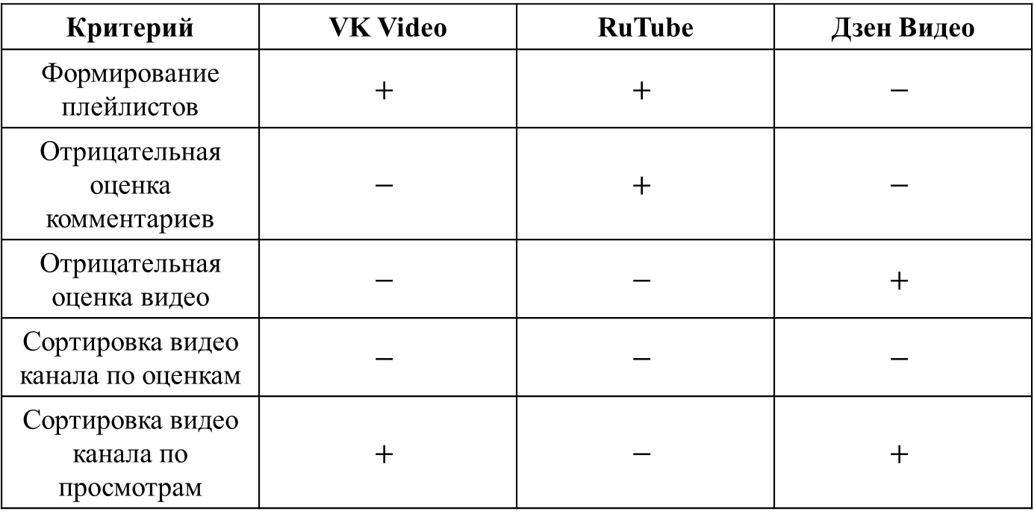
Анализ существующих решений
Критерий | VK Video | RuTube | Дзен Видео
Формирование плейлистов | $$+$$ | $$+$$ | $$−$$
Отрицательная оценка комментариев | $$−$$ | $$+$$ | $$−$$
Отрицательная оценка видео | $$−$$ | $$−$$ | $$+$$
Сортировка видео канала по оценкам | $$−$$ | $$−$$ | $$−$$
Сортировка видео канала по просмотрам | $$+$$ | $$−$$ | $$+$$

Slide 5
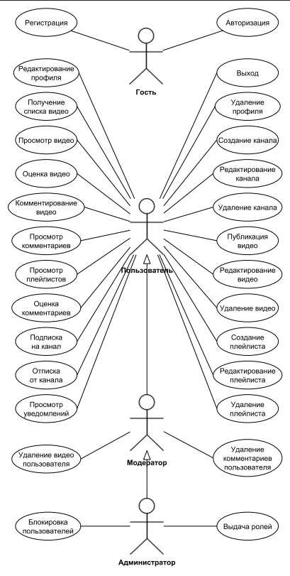
Диаграмма вариантов использования

Slide 6
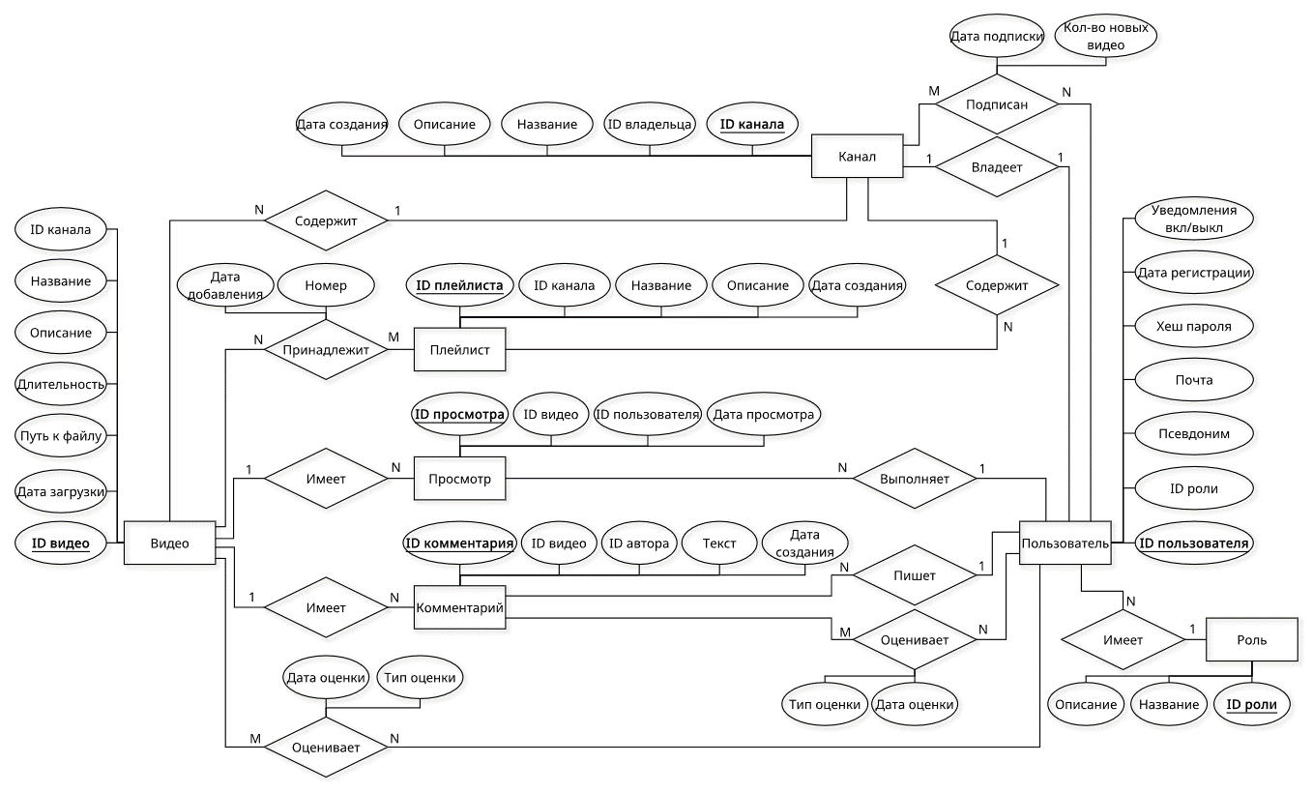
Формализация данных, подлежащих хранению в разрабатываемой БД

Slide 7
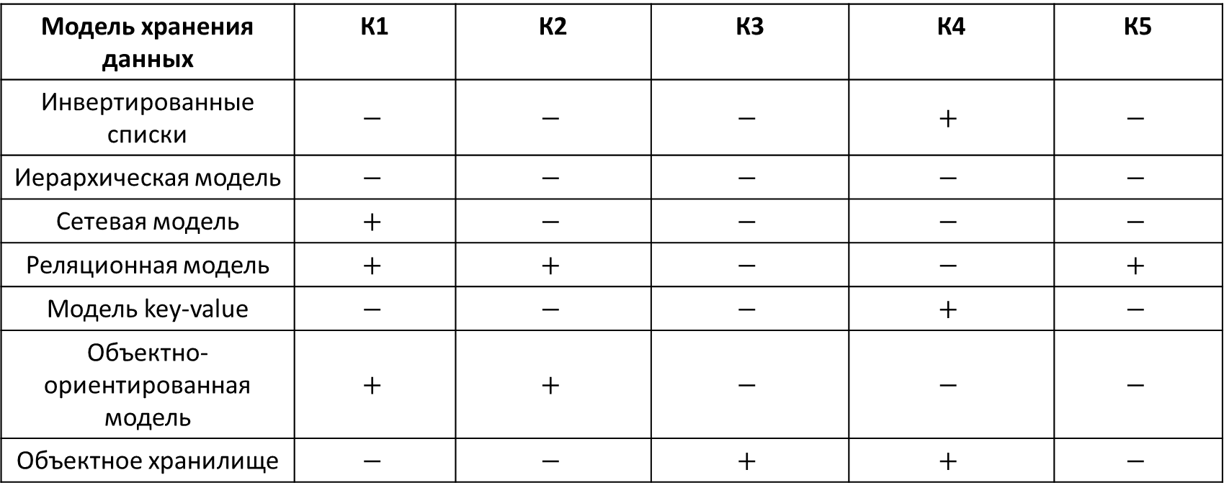
Модели хранения данных
Модель хранения данных | К1 | К2 | К3 | К4 | К5
Инвертированные списки | $$−$$ | $$−$$ | $$−$$ | $$+$$ | $$−$$
Иерархическая модель | $$−$$ | $$−$$ | $$−$$ | $$−$$ | $$−$$
Сетевая модель | $$+$$ | $$−$$ | $$−$$ | $$−$$ | $$−$$
Реляционная модель | $$+$$ | $$+$$ | $$−$$ | $$−$$ | $$+$$
Модель key-value | $$−$$ | $$−$$ | $$−$$ | $$+$$ | $$−$$
Объектно-ориентированная модель | $$+$$ | $$+$$ | $$−$$ | $$−$$ | $$−$$
Объектное хранилище | $$−$$ | $$−$$ | $$+$$ | $$+$$ | $$−$$
К1 — поддержка связей типа 1:1, 1:N, M:N;
К2 — поддержка ACID;
К3 — хранение файлов;
К4 — временная сложность запроса O(1) (для кеширования);
К5 — нормализация (отсутствие избыточности).

Slide 8
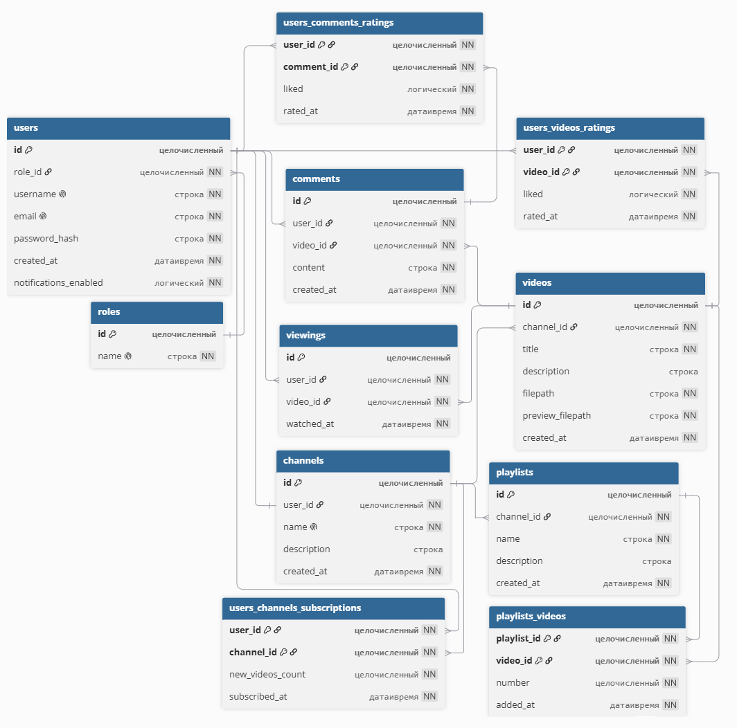
Диаграмма базы данных

Slide 9
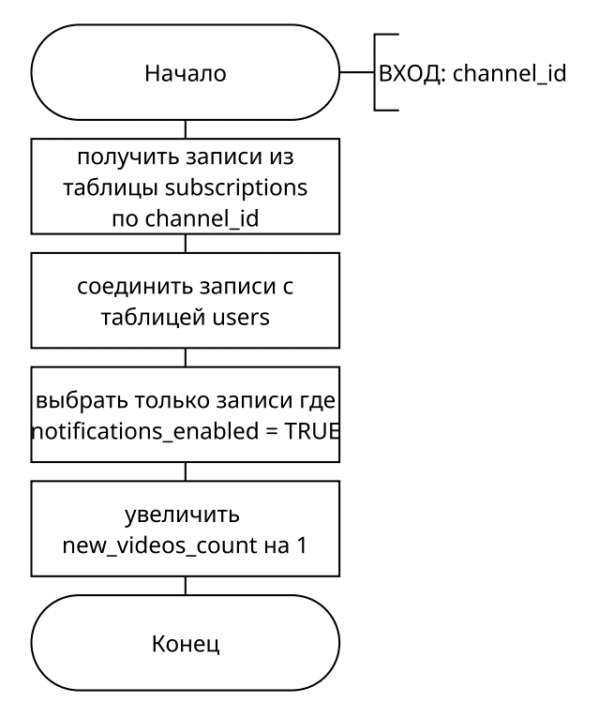
Алгоритм работы хранимой процедуры

Slide 10
Средства реализации
СУБД: PostgreSQL.
Язык: Go.
Объектное хранилище: MinIO/S3.

Slide 11
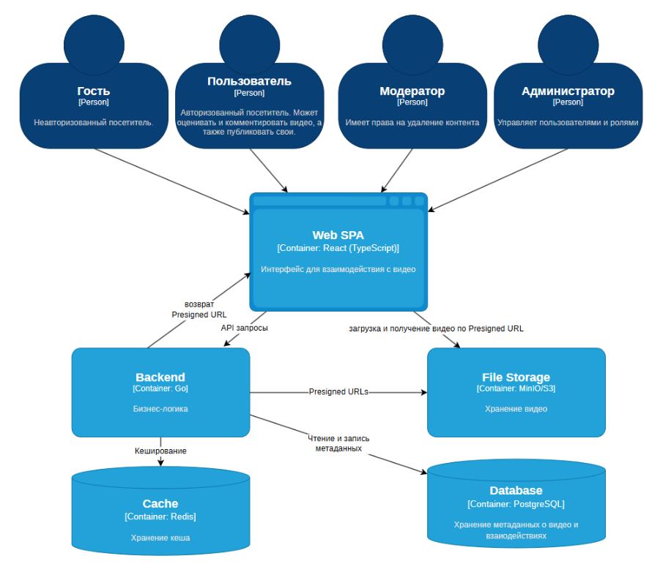
Диаграмма ПО

Slide 12
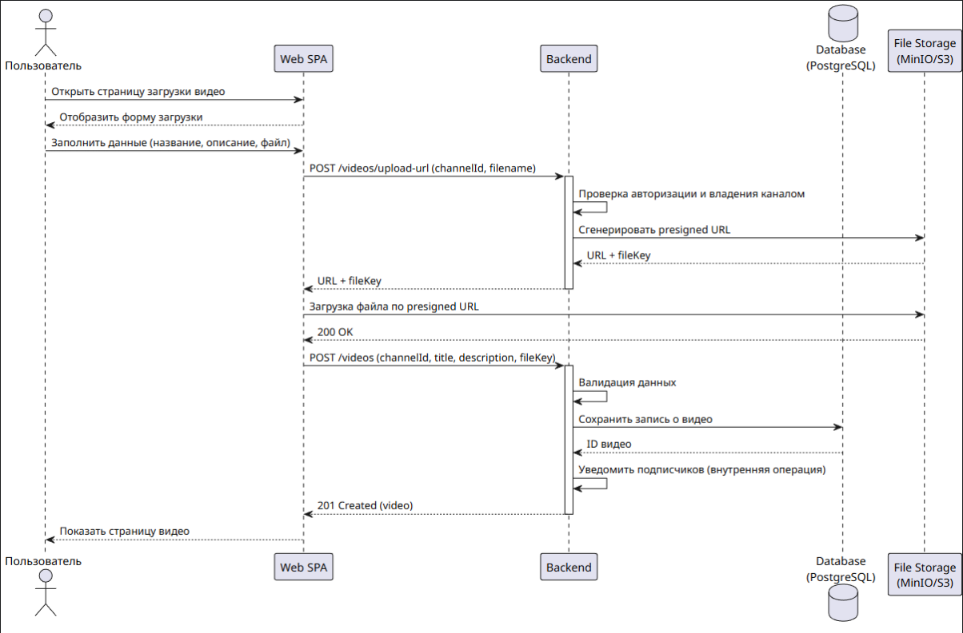
Диаграмма последовательности работы приложения при загрузке видео

Slide 13
Классы эквивалентности для хранимой процедуры уведомления подписчиков
Параметр | Класс эквивалентности | Ожидаемый результат
channel_id | Канал существует, есть подписчики с включёнными уведомлениями | Счётчики новых видео увеличены
channel_id | Канал существует, подписчиков нет | Изменений нет
channel_id | Канал существует, подписчики есть, но уведомления отключены | Изменений нет
channel_id | Канал не существует | Ошибка/отсутствие изменений
video_id | Видео существует и принадлежит каналу | Счётчики новых видео увеличены
video_id | Видео не существует или не принадлежит каналу | Ошибка/отсутствие изменений

Slide 14
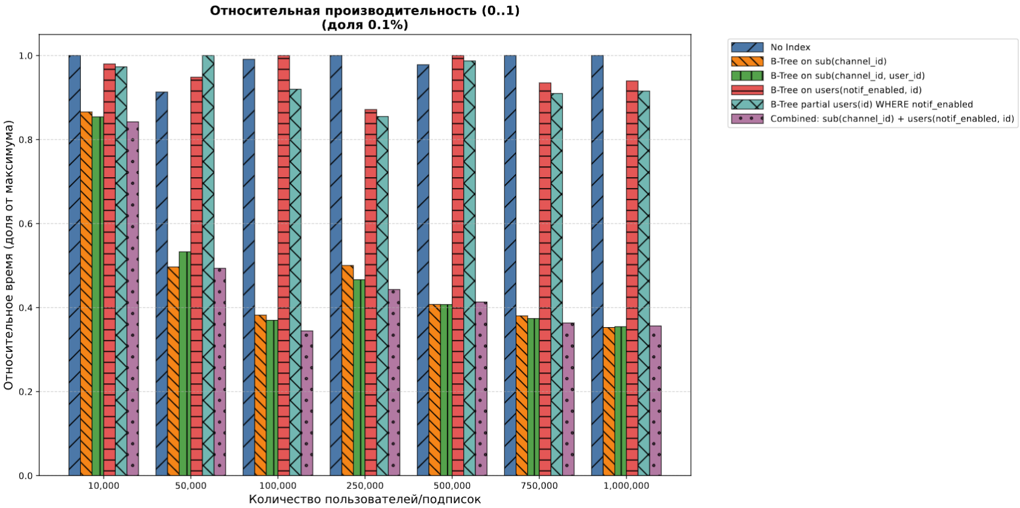
Исследование зависимости времени выполнения процедуры при различных стратегиях индексирования

Slide 15
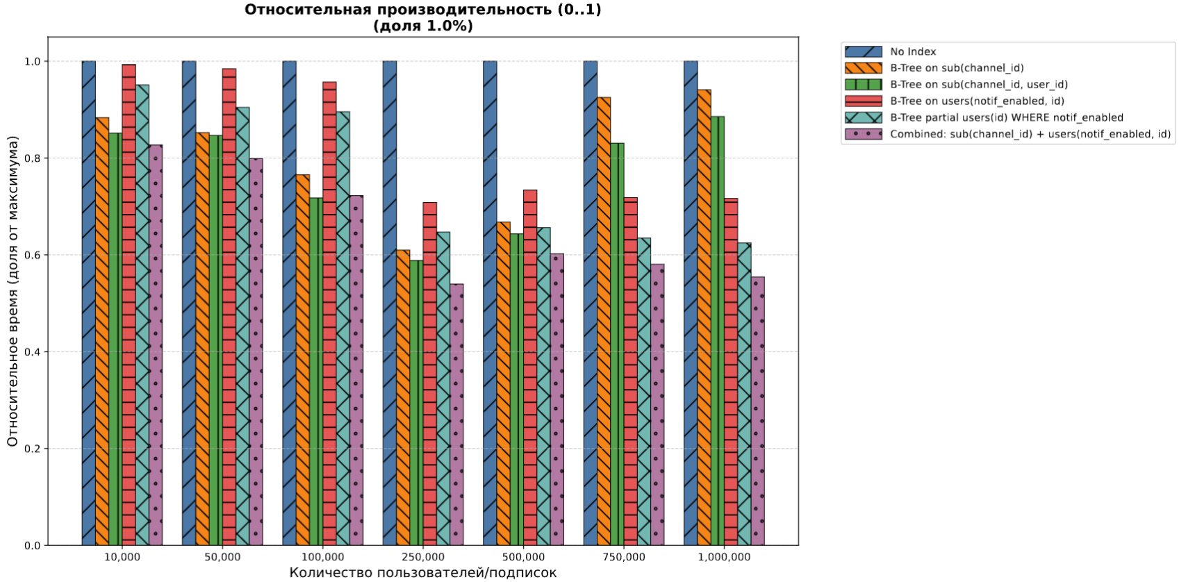
Исследование зависимости времени выполнения процедуры при различных стратегиях индексирования

Slide 16
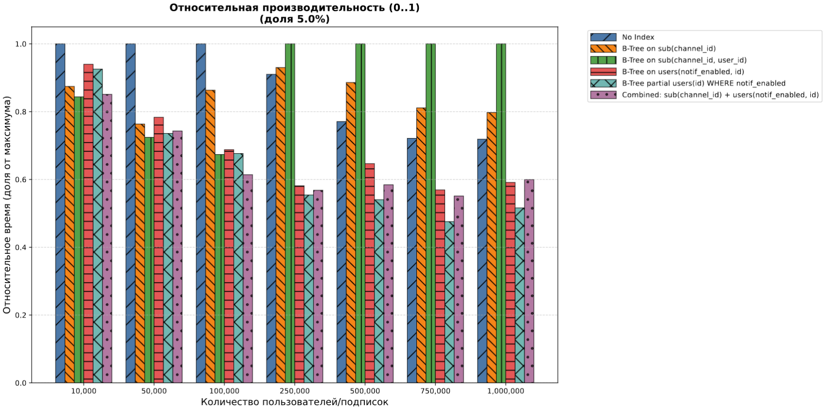
Исследование зависимости времени выполнения процедуры при различных стратегиях индексирования

Slide 17
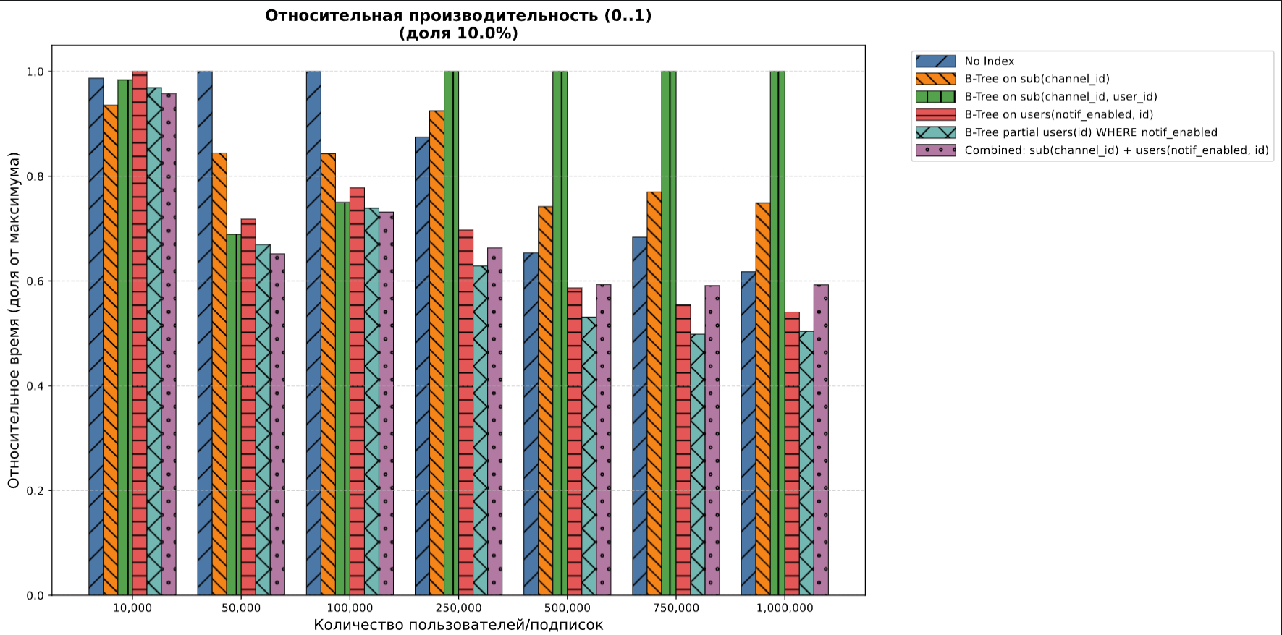
Исследование зависимости времени выполнения процедуры при различных стратегиях индексирования

Slide 18
Заключение
Цель курсовой работы достигнута: разработана база данных для видеохостинг-платформы и приложение, обеспечивающее доступ к ней.
Также были выполнены все поставленные задачи:
провести анализ предметной области;
провести анализ существующих решений и сформулировать требования к базе данных и приложению;
провести анализ существующих моделей хранения данных;
спроектировать базу данных и ролевую модель на уровне базы данных;
разработать приложение, обеспечивающее доступ к базе данных;
описать тестирование разработанного программного обеспечения;
провести исследование зависимости времени выполнения процедуры массового уведомления подписчиков канала о новом видео от количества подписчиков при различных стратегиях индексирования.

